Slide 1
SAHARA
IZRADILI: polaznici DOD-a Geografije

Slide 2
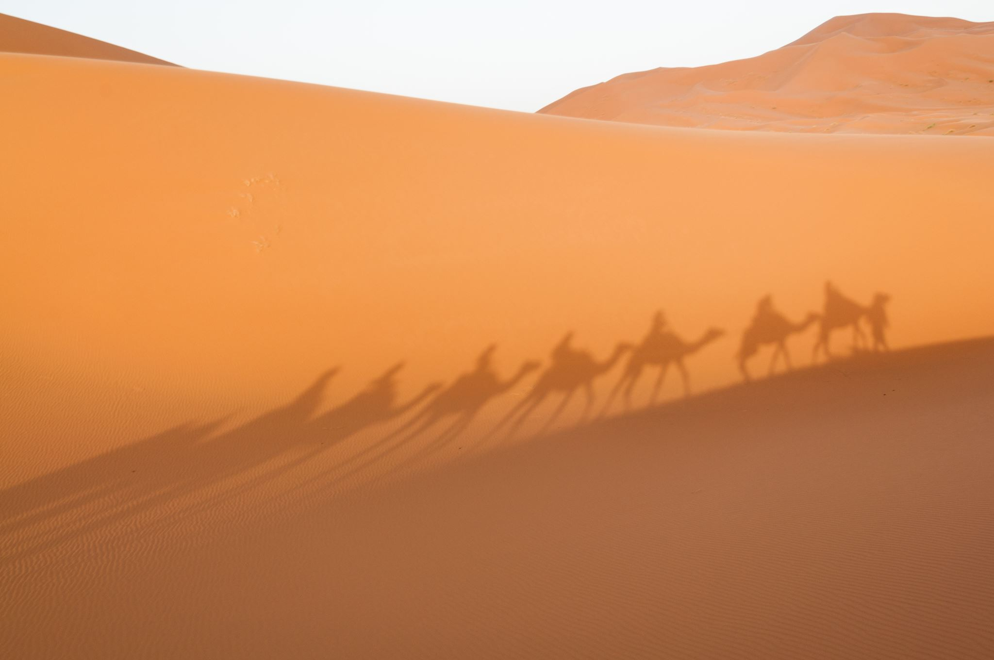
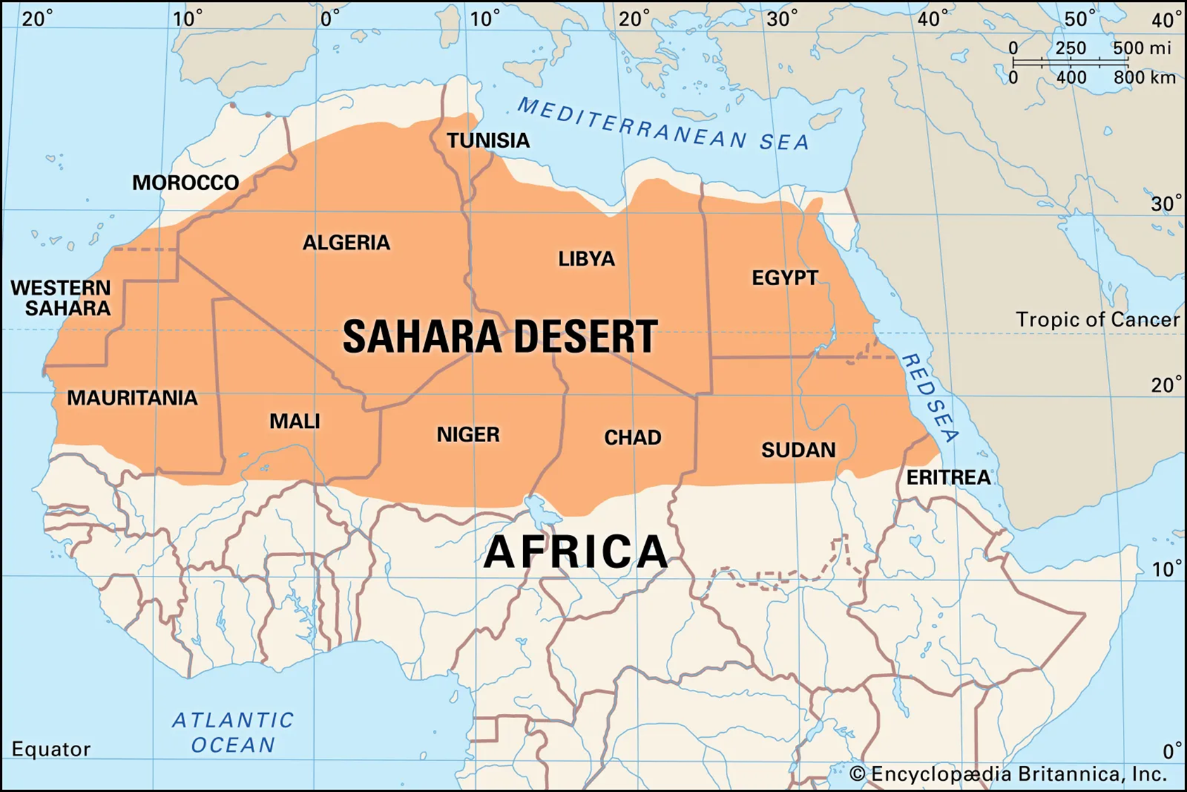
PROSTOR
Sjever Afrike
Površina: 9 000 000 km² (Europa 10 000 000km²)
31% Afrike
Svojstva : 2/3 kamenita
1/3 pješčana

Slide 3
DRŽAVE UNUTAR PUSTINJE
Tunis
Egipat
Sudan
Libija
Maroko
Niger
Alžir
Čad

Slide 4
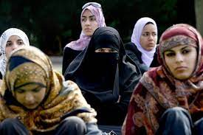
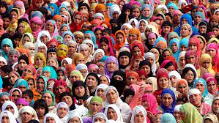
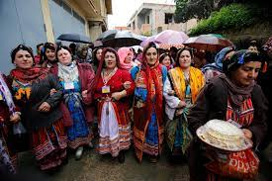
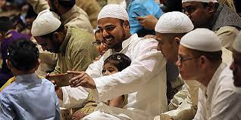
NARODI
Samo oko 2 500 000 stanovnika
Berberi, Egipćani, Arapi i Sudanci
Velikom većinom muslimani

Slide 5
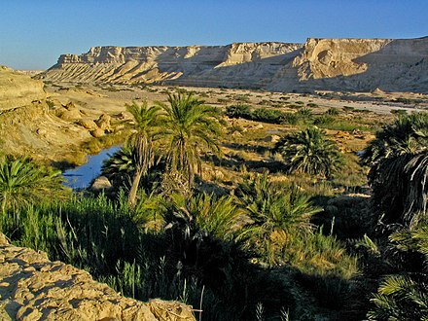
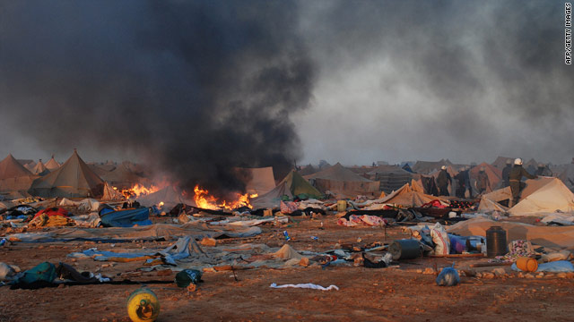
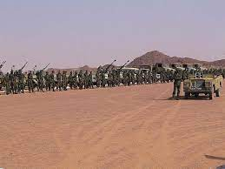
pustinjska klima
vrlo malo plodne zemlje i vode – oaze
uzrok sukoba

Slide 6
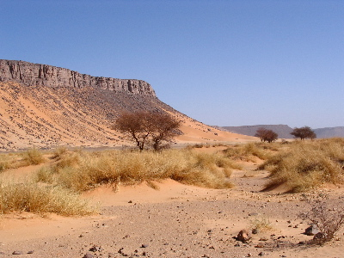
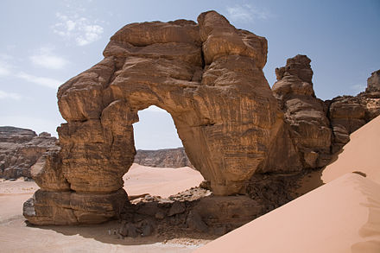
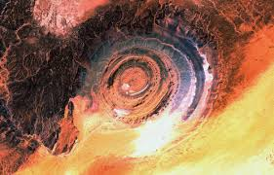
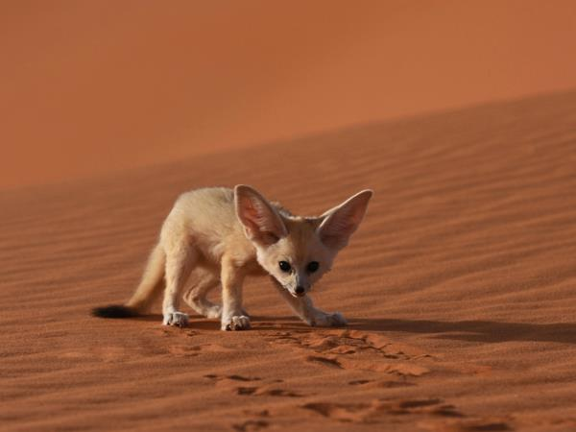
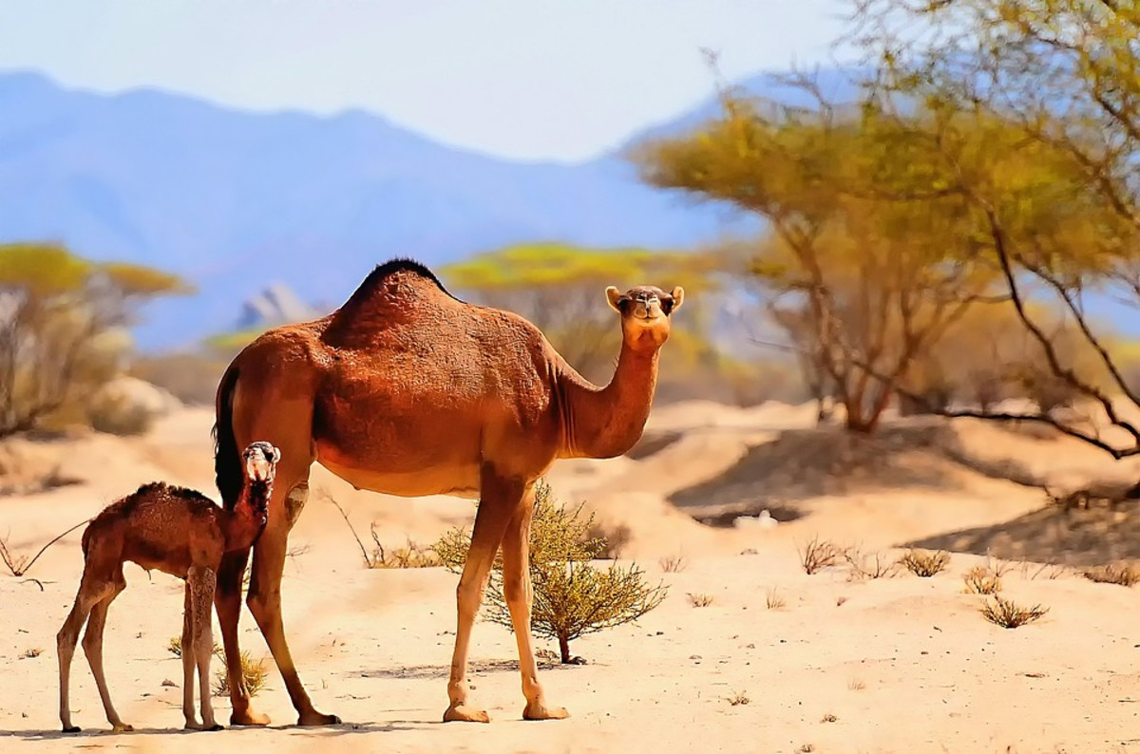

Slide 7
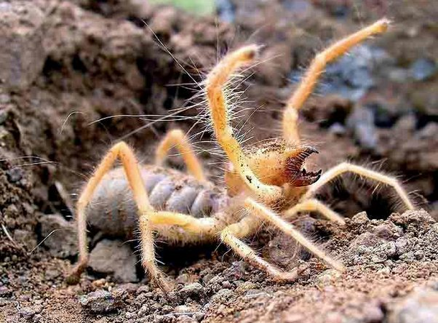
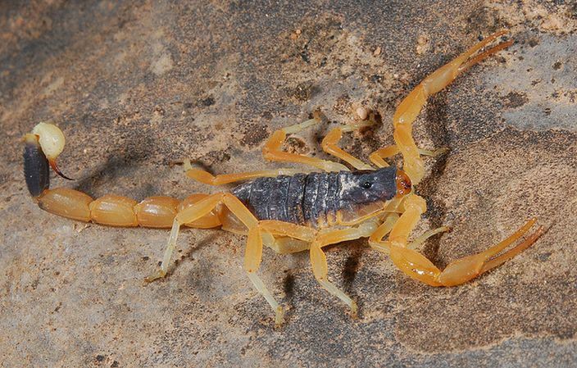
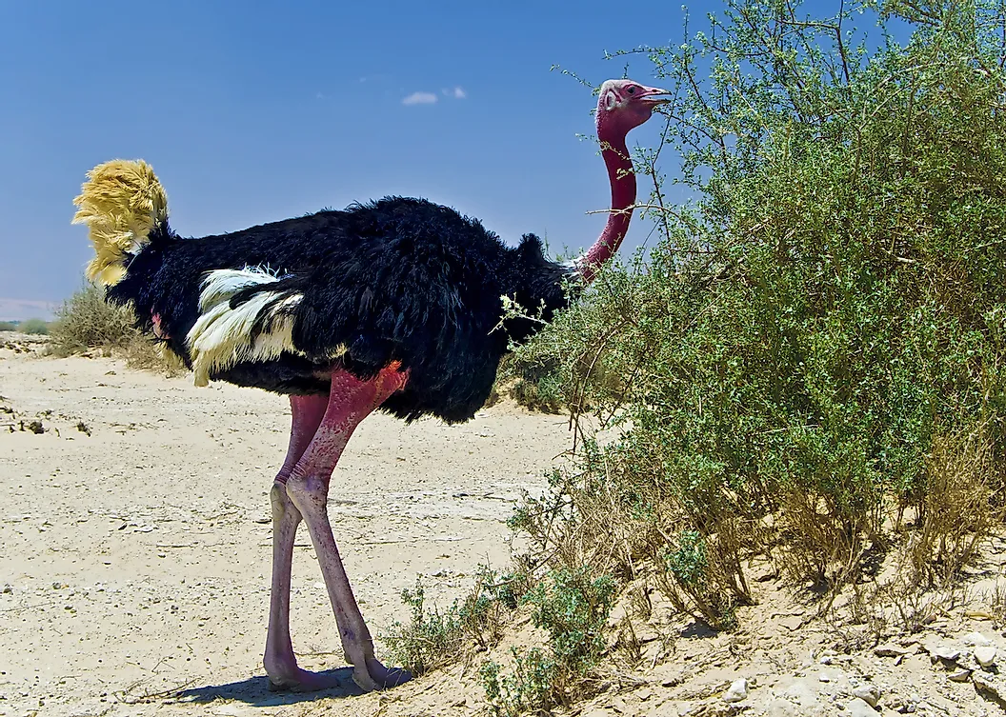
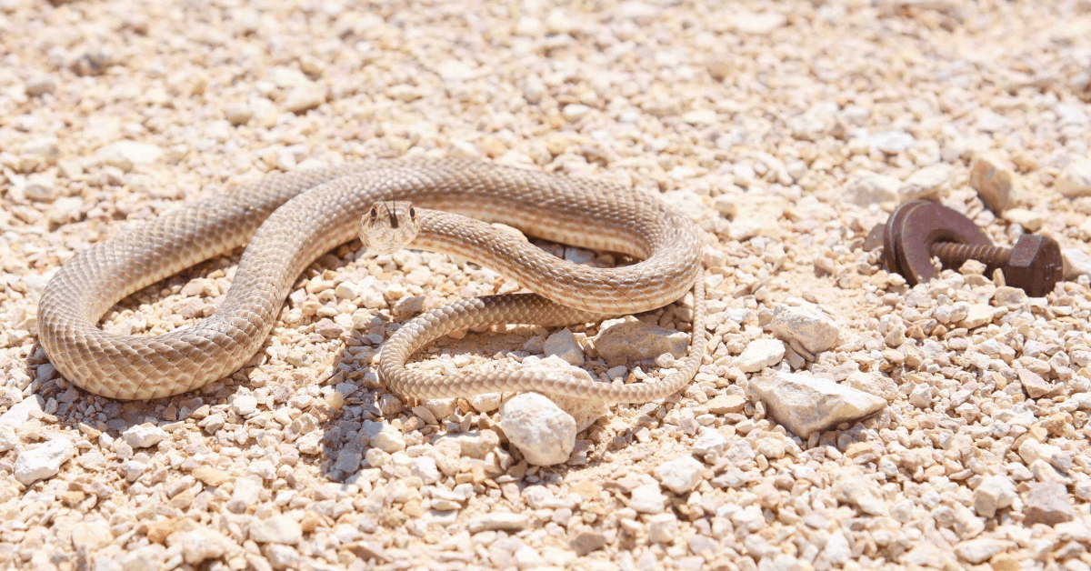
Zapadna Sahara

Slide 8
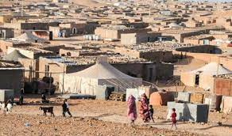
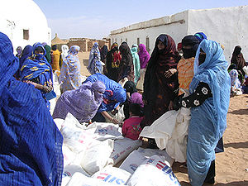
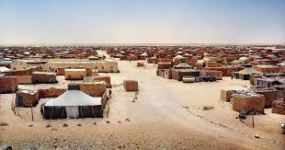
Zapadna Sahara
okupirana od Maroka, nije priznata kao država
izbjeglo oko 100 000 ljudi
žive u izbjegličkim logorima u Alžiru

Slide 9
HVALA NA PAŽNJI!

